Slide 1
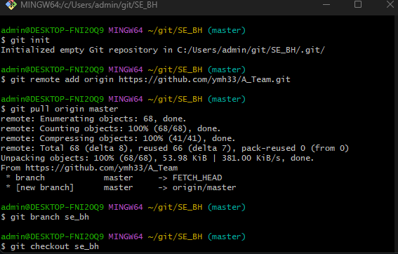

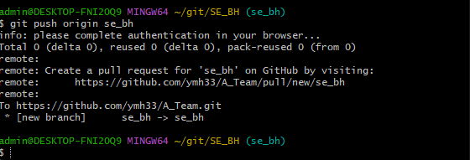
Git init = 컴퓨터 폴더 위치 세팅
Git remote add origin = 깃허브 메인화면 위치 세팅
Git pull origin master = 마스터 파일 다운로드
Git branch se_bh= 브런치 제작 (브런치명)
Git checkout se_bh = 브런치 변경 (브런치명)
Git checkout –b se_bh = 브런치 지정 변경 (브런치명)
Git push origin se_bh = 브런치에 업로드

Slide 2
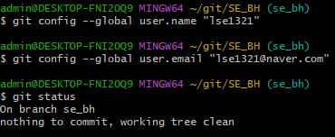
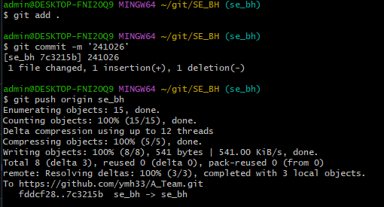
Git config –global user.name “lse1321” = 깃 이름
Git config –global user.email “lse1321@naver.com” = 깃 메일
Git add . = 전체선택
Git commit –m ‘241026’ = 커밋 메시지
Git push origin se_bh = 최종 커밋 완료

